Slide 2
Tập Hát Cộng Đoàn

Slide 3
Đk: Đây là ngày Chúa đã làm ra, nào ta hãy hỉ hoan vui mừng.

Slide 4
Chiên Vượt Qua của chúng ta, là Đức Ki-tô. Vậy chúng ta hãy mừng lễ trong Chúa
Alleluia…Alleluia
Alleluia…Alleluia

Slide 6
Lạy Chúa Thánh Thần là Ánh sáng Chân lý vẹn toàn, Chúa ban những ân huệ thích hợp cho từng thời đại, và dùng nhiều cách thế kỳ diệu để hướng dẫn Hội Thánh,

Slide 7
này chúng con đang chung lời cầu nguyện cho các Giám mục, và những người tham dự Thượng Hội đồng Giám mục thế giới.

Slide 8
Xin Chúa làm nên cuộc Hiện Xuống mới trong đời sống Hội Thánh, xin tuôn tràn trên các Mục tử ơn khôn ngoan và thông hiểu, gìn giữ các ngài luôn hiệp thông với nhau trong Chúa,

Slide 9
để các ngài cùng nhau tìm hiểu những điều đẹp ý Chúa, và hướng dẫn đoàn Dân Chúa thực thi những điều Chúa truyền dạy.

Slide 10
Các giáo phận Việt Nam chúng con, luôn muốn cùng chung nhịp bước với Hội Thánh hoàn vũ, xin cho chúng con biết đồng cảm với nỗi thao thức của các Mục tử trên toàn thế giới, ngày càng ý thức hơn về tình hiệp thông,

Slide 11
thái độ tham gia và lòng nhiệt thành trong sứ vụ của Hội Thánh, Nhờ lời chuyển cầu của Đức Trinh Nữ Maria, Nữ Vương các Tông đồ và là Mẹ của Hội Thánh,

Slide 12
Chúng con dâng lời khẩn cầu lên Chúa, là đấng hoạt động mọi nơi mọi thời, trong sự hiệp thông với Chúa Cha và Chúa Con, luôn mãi mãi đến muôn đời. Amen.

Slide 14
Ca nhập lễ
Hãy Loan Tin Chúa Sống Lại
Ngọc Linh

Slide 15
Đk: Hãy vui lên. Hãy ca lên. Hãy loan tin đi cho muôn nơi: này Chúa đã sống lại rồi, này Chúa chiến thắng tử thần người ơi. Hãy vui lên. Hãy ca lên. Hãy loan tin đi cho muôn nơi: hạnh phúc đã đến trong đời, cuộc sống mới đã khởi đầu từ đây.

Slide 16
Tk1: Người giải thoát ta khỏi tăm tối, dẫn đưa vào nước Cha của Người cùng nhận lãnh sản nghiệp vinh phúc từ ngàn xưa Cha đã để riêng.

Slide 17
Đk: Hãy vui lên. Hãy ca lên. Hãy loan tin đi cho muôn nơi: này Chúa đã sống lại rồi, này Chúa chiến thắng tử thần người ơi. Hãy vui lên. Hãy ca lên. Hãy loan tin đi cho muôn nơi: hạnh phúc đã đến trong đời, cuộc sống mới đã khởi đầu từ đây.

Slide 18
Tk2: Vì sự chết Ngài đã chiến thắng, khiến ta được sống vui trọn tình. Người mở mắt dọi nguồn ánh sáng từ thập giá ân lộc phát sinh.

Slide 19
Đk: Hãy vui lên. Hãy ca lên. Hãy loan tin đi cho muôn nơi: này Chúa đã sống lại rồi, này Chúa chiến thắng tử thần người ơi. Hãy vui lên. Hãy ca lên. Hãy loan tin đi cho muôn nơi: hạnh phúc đã đến trong đời, cuộc sống mới đã khởi đầu từ đây.

Slide 21
Kinh Rảy Nước Thánh
Tôi Đã Thấy Nước

Slide 22
***: Tôi đã thấy nước từ bên phải Đền Thờ chảy ra. Alleluia! Và nước ấy chảy đến những ai, thì tất cả đều được cứu rỗi và reo lên: Alleluia! Alleluia! Hãy ca tụng Chúa vì Người nhân lành vì lượng từ bi của Người tồn tại muôn đời

Slide 23
***: Sáng danh Đức Chúa Cha, và Đức Chúa Con, và Đức Chúa Thánh Thần, như đã có trước vô cùng và bây giờ và hằng có, và đời đời chẳng cùng. Amen.

Slide 25
KINH VINH DANH

Slide 26
Chủ tế: Vinh danh Thiên Chúa trên các tầng trời. A+B: Và bình an dưới thế cho người thiện tâm.

Slide 27
A: Chúng con ca ngợi Chúa.
B: Chúng con chúc tụng Chúa. A: Chúng con thờ lạy Chúa.
B: Chúng con tôn vinh Chúa.

Slide 28
A: Chúng con cảm tạ Chúa vì vinh quang cao cả Chúa.
B: Lạy Chúa là Thiên Chúa, là Vua trên trời, là Chúa Cha toàn năng.

Slide 29
A: Lạy con một Thiên Chúa, Chúa Giêsu Kitô.
B: Lạy Chúa là Thiên Chúa, là Chiên Thiên Chúa là Con Đức Chúa Cha.

Slide 30
A: Chúa xóa tội trần gian, xin thương xót chúng con.
B: Chúa xóa tội trần gian, xin nhậm lời chúng con cầu khẩn.

Slide 31
A: Chúa ngự bên hữu Đức Chúa Cha, xin thương xót chúng con.
B: Vì lạy Chúa Giêsu Kitô, chỉ có Chúa là Đấng Thánh.

Slide 32
Chỉ có Chúa là Chúa, chỉ có Chúa là đấng tối cao.
A+B: Cùng Đức Chúa Thánh Thần trong vinh quang Đức Chúa Cha.
Amen.

Slide 33
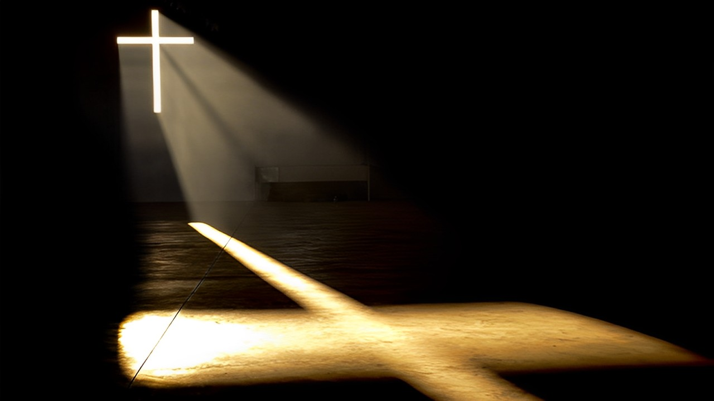
CHÚNG TÔI ĐÃ ĐƯỢC CÙNG ĂN CÙNG UỐNG VỚI NGƯỜI, SAU KHI NGƯỜI TỪ CÕI CHẾT SỐNG LẠI
Bài đoc 1. Bài trích sách Công vụ Tông Đồ

Slide 35
Đk: Đây là ngày Chúa đã làm ra, nào ta hãy hỉ hoan vui mừng.

Slide 36
Tk1: Chúc tụng Chúa vì Ngài nhân từ, ngàn đời Chúa vẫn trọn tình thương.

Slide 37
***: Is-ra-el hãy nói lên rằng, ngàn đời Chúa vẫn trọn tình thương.

Slide 38
Đk: Đây là ngày Chúa đã làm ra, nào ta hãy hỉ hoan vui mừng.

Slide 39
Tk2: Cánh tay Chúa vận dụng uy lực, kìa là cánh hữu Ngài vùng cao,

Slide 40
***: Thoát vong thân và sống loan truyền sự nghiệp Chúa trót cả đời tôi.

Slide 41
Đk: Đây là ngày Chúa đã làm ra, nào ta hãy hỉ hoan vui mừng.

Slide 42
Tk3: Đó viên đá thợ nề đã loại lại thành đá góc tường rồi đây,

Slide 43
Đó chính công trình Chúa đã làm kỳ diệu trước mắt mọi phạm nhân.

Slide 44
Đk: Đây là ngày Chúa đã làm ra, nào ta hãy hỉ hoan vui mừng.

Slide 45
ANH EM HÃY TÌM KIẾM NHỮNG GÌ THUỘC THƯỢNG GIỚI, NƠI ĐỨC KITÔ ĐANG NGỰ.
Bài đoc 2. Bài trích thư chủa thánh Phaolo tông đồ gởi tín hữu Côrintô.

Slide 46
Ca tiếp liên Hoan Ca Phục Sinh Hùng Lân

Slide 47
Đk1: Bà Maria ơi trên đường bà thấy những gì, trên đường bà thấy những gì, xin kể cho chúng tôi nghe, xin kể cho chúng tôi nghe.

Slide 48
Tk1: Tôi là tôi đã thấy nấm mồ của Đức Ki-tô. Người đã sống lại và đã ra khỏi mồ, Người đang là đang sống vinh quang, sống vinh quang.

Slide 49
Tk2: Tôi là tôi đã thấy Chiên Con cứu chuộc đoàn chiên. Đức Ki-tô vô tội đã hòa giải tội nhân. Hòa giải tội nhân với Chúa, với Chúa là Chúa Cha.

Slide 50
Đk1: Bà Maria ơi trên đường bà thấy những gì, trên đường bà thấy những gì, xin kể cho chúng tôi nghe, xin kể cho chúng tôi nghe.

Slide 51
Tk3: Tôi là tôi đã thấy sống chết giao tranh cùng nhau, trong một cuộc đấu diệu kỳ và tướng lãnh sự sống đã chết tuy đã chết đi. Nhưng Người đã sống lại, sống lại mà trị vì.

Slide 52
Tk4: Tôi là tôi đã thấy Thiên Thần làm chứng tỏ tường: Khăn liệm và y phục Người còn nguyên trong mồ đá. Nhưng Người đã sống lại và đi trước chư vị, đến Galilêa, đến Galilêa!

Slide 53
Đk2: Ngợi khen Vua Ki-tô sống lại va ra khỏi mồ. Tin Mừng vượt qua đây rồi, phúc trường sinh đến ai ơi. Phúc trường sinh đến ai ơi

Slide 55
Chiên Vượt Qua của chúng ta, là Đức Ki-tô. Vậy chúng ta hãy mừng lễ trong Chúa
Alleluia…Alleluia
Alleluia…Alleluia

Slide 56
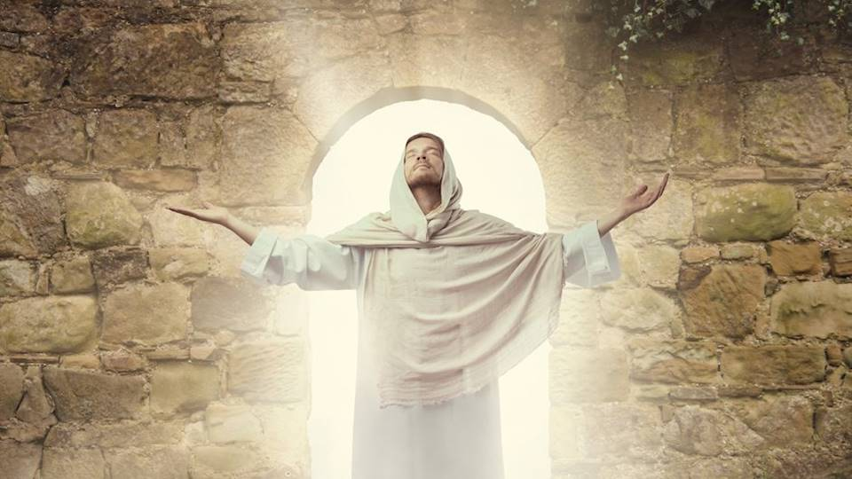

Slide 58
KINH TIN KÍNH

Slide 59
Tôi tin kính một Thiên Chúa là Cha toàn năng, Đấng tạo thành trời đất, muôn vật hữu hình và vô hình.

Slide 60
Tôi tin kính một Chúa Giêsu Kitô, Con Một Thiên Chúa, Sinh bởi Đức Chúa Cha từ trước muôn đời.

Slide 61
Người là Thiên Chúa bởi Thiên Chúa, Ánh Sáng bởi Ánh Sáng, Thiên Chúa thật bởi Thiên Chúa thật,

Slide 62
được sinh ra mà không phải được tạo thành, đồng bản thể với Đức Chúa Cha: nhờ Người mà muôn vật được tạo thành.

Slide 63
Vì loài người chúng ta và để cứu độ chúng ta, Người đã từ trời xuống thế.

Slide 64
Bởi phép Đức Chúa Thánh Thần, Người đã nhập thể trong lòng Trinh Nữ Maria, và đã làm người.

Slide 65
Người chịu đóng đinh vào thập giá vì chúng ta, thời quan Phongxiô Philatô; Người chịu khổ hình và mai táng, ngày thứ ba Người sống lại như lời Thánh Kinh.

Slide 66
Người lên trời, ngự bên hữu Đức Chúa Cha, và Người sẽ lại đến trong vinh quang để phán xét kẻ sống và kẻ chết, Nước Người sẽ không bao giờ cùng.

Slide 67
Tôi tin kính Đức Chúa Thánh Thần là Thiên Chúa và là Đấng ban sự sống, Người bởi Đức Chúa Cha và Đức Chúa Con mà ra,

Slide 68
Người được phụng thờ và tôn vinh cùng với Đức Chúa Cha và Đức Chúa Con: Người đã dùng các tiên tri mà phán dạy.

Slide 69
Tôi tin Hội Thánh duy nhất thánh thiện công giáo và tông truyền.

Slide 70
Tôi tuyên xưng có một Phép Rửa để tha tội. Tôi trông đợi kẻ chết sống lại và sự sống đời sau. Amen.

Slide 73
Ca Dâng Lễ
Hiến Lễ Phục Sinh
Miên Ly

Slide 74
Tk1: Kính dâng Ngài bánh thơm ngon với lao nhọc đời người dương thế chén rượu nồng góp dâng lên xin biến thành hy lễ cao vời.

Slide 75
Đk: Xin thương nhận đời bao gian nan biến nên nguồn vinh phúc sáng láng với hy lễ mới Con Chúa dâng lên đem ơn tái sinh cho toàn thế giới.

Slide 76
**: Giữa gian trần xin uống chén đắng chốn Quê Trời chung chén chiến thắng đã sống với Chúa trong nỗi đau thương vinh quang chứa chan Chúa ban Thiên đường.

Slide 77
Tk2: Dẫu cho đời lắm đau thương quyết không ngừng cậy tin yêu mến ngước lên trời hát dâng Cha đây tiếng lòng Alleluia

Slide 78
Đk: Xin thương nhận đời bao gian nan biến nên nguồn vinh phúc sáng láng với hy lễ mới Con Chúa dâng lên đem ơn tái sinh cho toàn thế giới.

Slide 79
**: Giữa gian trần xin uống chén đắng chốn Quê Trời chung chén chiến thắng đã sống với Chúa trong nỗi đau thương vinh quang chứa chan Chúa ban Thiên đường.

Slide 80
Tk3: Hiến dâng Ngài những đam mê với ê chề phận người yếu đuối khấn xin Ngài đoái thương nghe soi dẫn hồn con lối quay về.

Slide 81
Đk: Xin thương nhận đời bao gian nan biến nên nguồn vinh phúc sáng láng với hy lễ mới Con Chúa dâng lên đem ơn tái sinh cho toàn thế giới.

Slide 82
**: Giữa gian trần xin uống chén đắng chốn Quê Trời chung chén chiến thắng đã sống với Chúa trong nỗi đau thương vinh quang chứa chan Chúa ban Thiên đường.

Slide 85
Ca Hiệp Lễ
Tin Mừng Phục Sinh
Lm. Thái Nguyên

Slide 86
Đk: Đức Ki-tô đã sống lại thật rồi! Đức Ki-tô đã đánh tan tử thần. Nào hân hoan cùng ca lên Alleluia! Đức Ki-tô là tình yêu vinh thắng mang cho đời sự sống mới linh thiêng. Cất cao lên câu ngợi ca Alleluia

Slide 87
Tk1: Hãy loan báo tin mừng rằng Đức Ki-tô đã sống lại thật rồi Ngài là niềm vui ơn cứu rỗi. Chúa đã ra khỏi mồ rồi sự sống chiến thắng reo vui

Slide 88
***: Hãy cất bước lên đường dám sống cho một niềm tin dám chết cho một cuộc tình. Tin vào lòng thương xót Chúa con hiến thân sống cho tình yêu.

Slide 89
Đk: Đức Ki-tô đã sống lại thật rồi! Đức Ki-tô đã đánh tan tử thần. Nào hân hoan cùng ca lên Alleluia! Đức Ki-tô là tình yêu vinh thắng mang cho đời sự sống mới linh thiêng. Cất cao lên câu ngợi ca Alleluia

Slide 90
Tk2: Hãy loan báo tin mừng rằng Đức Ki-tô đã thắng tử thần rồi Ngài là nguồn ân ban sự sống. Hãy vững tâm giữa cuộc đời và sống tín thác không ngơi.

Slide 91
***: Hãy cất tiếng ca ngợi muôn nơi giữa lòng thế giới ánh sáng cứu độ muôn người. Chúa là niềm vui hạnh phúc cho những ai mến tin từ nay.

Slide 92
Đk: Đức Ki-tô đã sống lại thật rồi! Đức Ki-tô đã đánh tan tử thần. Nào hân hoan cùng ca lên Alleluia! Đức Ki-tô là tình yêu vinh thắng mang cho đời sự sống mới linh thiêng. Cất cao lên câu ngợi ca Alleluia

Slide 93
Tk3: Chúa vinh thắng khải hoàn rồi Chúa đang chờ đợi con trong cuộc đời Ngài mời gọi con mau đi tới. Hãy bước ra khỏi mồ buồn vượt thoát bóng tối âm u.

Slide 94
***: Hãy biết sống can trường vươn lên giữa mọi đau thương xóa hết xấu xa tầm thường. Để rồi trở nên nhân chứng loan báo tin Chúa đã phục sinh.

Slide 95
Đk: Đức Ki-tô đã sống lại thật rồi! Đức Ki-tô đã đánh tan tử thần. Nào hân hoan cùng ca lên Alleluia! Đức Ki-tô là tình yêu vinh thắng mang cho đời sự sống mới linh thiêng. Cất cao lên câu ngợi ca Alleluia

Slide 98
Ca kết lễ
Ánh Sáng Vinh Quang
Ngọc Linh

Slide 99
Đk: Ánh sáng đã xóa tan màn đêm, trần gian ơi hãy vui mừng, người khắp chốn hãy hát lên, mừng Chúa đã sống lại.

Slide 100
Tk1: Ngài ngự trên ngai vua cao sang, Ngài tỏa chiếu ánh sáng vinh quang, Ngài đã sống cho nhân loại cùng sống.

Slide 101
Đk: Ánh sáng đã xóa tan màn đêm, trần gian ơi hãy vui mừng, người khắp chốn hãy hát lên, mừng Chúa đã sống lại.

Slide 102
Tk3: Này người hãy biết sống xứng đáng cùng chịu chết như Chúa đã chết, cùng được sống như chính Ngài đã sống.

Slide 103
Đk: Ánh sáng đã xóa tan màn đêm, trần gian ơi hãy vui mừng, người khắp chốn hãy hát lên, mừng Chúa đã sống lại.

